Slide 1
『融客月报』
——私募股权投资市场（2019年4月）

Slide 2

募
4月市场热度下降，数量规模双双减少。
投
投资市场表现回落，IT互联网仍最受青睐。
IPO
IPO上市节奏稳定，退出事件数量上升。
并
并购市场表现活跃，
数量规模同比增长。
新三板
新三板体量大幅缩水，总数净减少突破300家。

Slide 3

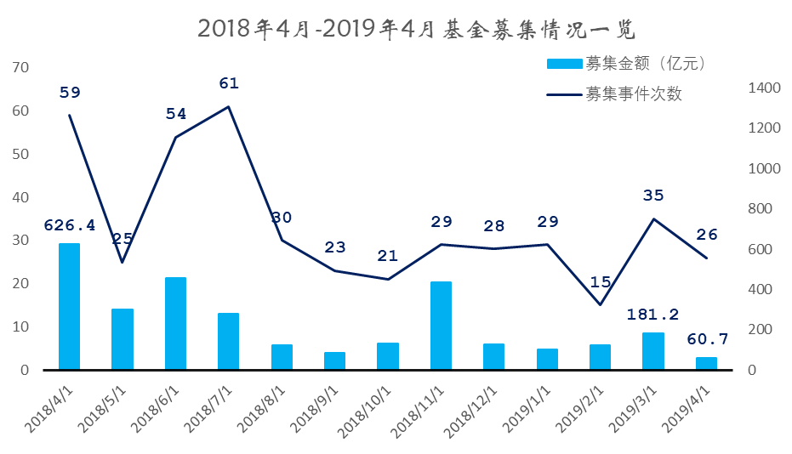
募集
市场热度下降，规模数量回落
4月共发生26起基金募集事件，募集资金仅60.7亿，募集数据明显呈现出疲软的迹象，规模数量较3月明显下降，与去年同期数据相比差距拉大。具体数据方面，募集数量同比减少12.5%，规模同比减少90.3%。
-25.7%
募集事件数量
-66.5%
募集事件规模

Slide 4
募集
市场回调，募资规模大幅下降
4月创业投资基金募集4起，共募集1.5亿；成长基金募集19起，共募集44.24亿；并购基金募集1起，共募集4亿元；FOF基金募集2起，共募集11亿；募资规模环比下降66.44%。

Slide 5
投资
投资市场表现平平，投资数量及规模小幅下降
4月PEVC市场共发生投资案例308起，融资总额达到人民币219.10亿元。分行业来看，4月投资案例仍主要集中在互联网及IT行业，IT发生案例总计101起，互联网发生案例共63起，分别融资57.55亿元及64.97亿元，两个行业融资情况较3月小幅下降。

Slide 6
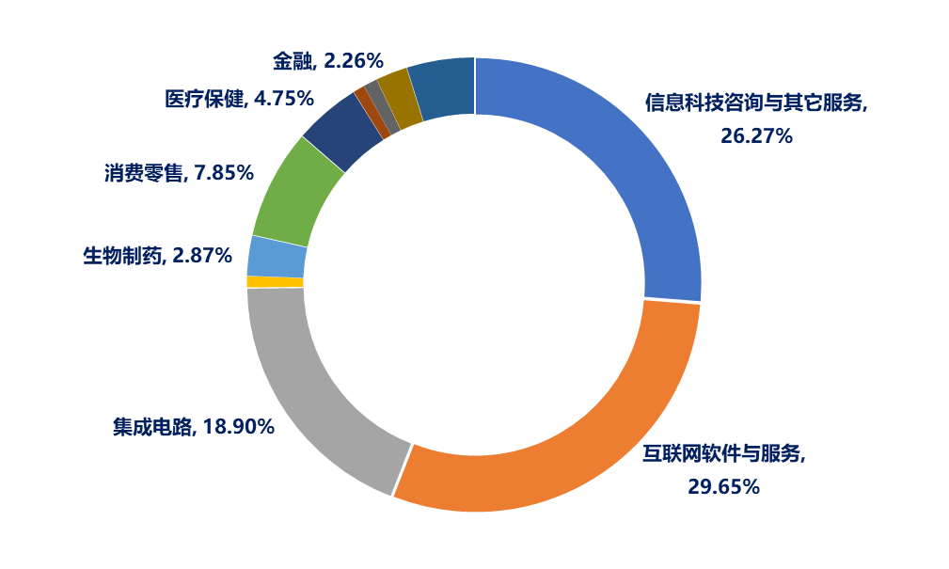
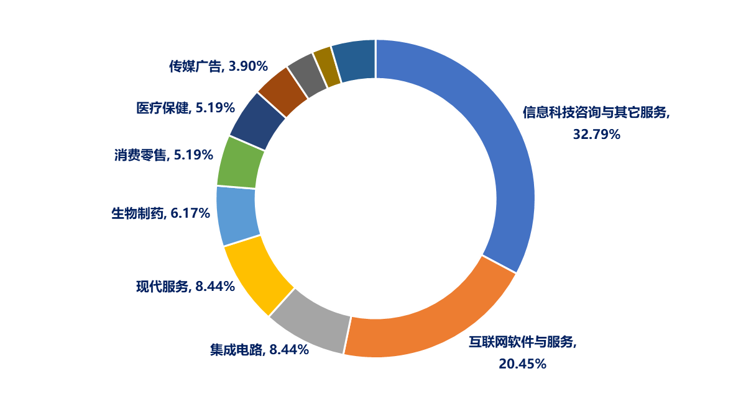
投资
分行业融资案例及金额分布情况
投资金额分布
投资数量分布
4月投资市场整体呈现回落的态势，IT和互联网两个行业继续为热门投资领域，行业内融资案例的发生数量及规模较3月双双下降。

Slide 7
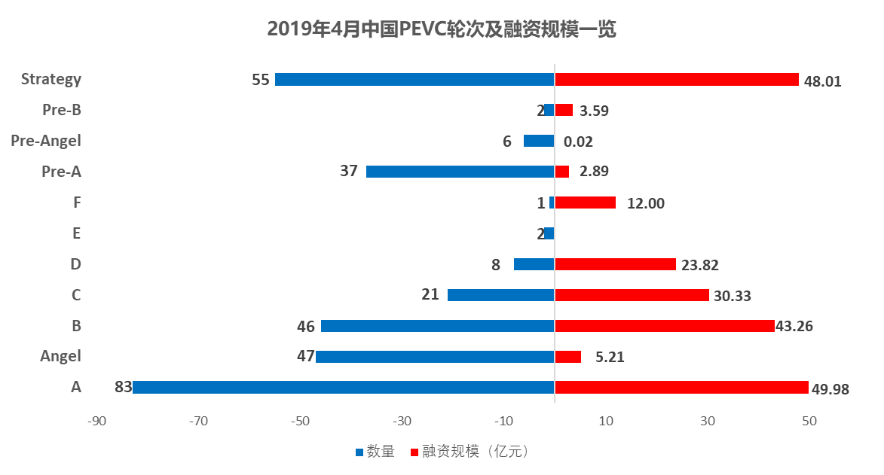
投资
按融资轮次来看，4月融资事件数量最多的是A轮，共发生83起案例，共融资49.98亿元，为4月各轮次最多。战略融资4月完成55起，总融资48.01亿。B轮融资共计46起，总融资金额43.26亿，4月融资情况总体小幅回落。

Slide 8
重要投资事件
融资规模前列
融资规模
融资轮次
1
天际汽车：天际汽车是一家专业的电动汽车生产厂商。现阶段主要发展方向是将车联网分级，并研发出最适合天际汽车的智能网联系统。
20 亿人民币
A
2
企鹅杏仁：企鹅杏仁是2018年8月8日由企鹅医生与杏仁医生合并的集团公司。公司一直在加速布局线上线下联动的大健康服务体系，“全科诊所+日间手术中心”的模式实现了针对医生需求和患者流量的递进分发。
2.5 亿美元
C
3
龙电电器：深圳龙电电气股份有限公司是一家集电力装备、新能源、新材料为一体的国家级高新技术企业。公司主要产品有：动力锂电池材料（铜箔）、智能电表、新能源、新一代5G通信电源及HPLC通讯模块等。
2.5 亿美元
Strategy
市场关注
1
瑞幸咖啡：瑞幸咖啡作为国内新兴咖啡品牌，致力于推动精品咖啡商业化，倡导更方便迅捷的“咖啡新零售”体验，改变咖啡传统业态模式。公司主要经营产品为饮品及轻食。
1.5 亿美元
B+

Slide 9
投资规模超6亿元的案例

Slide 10
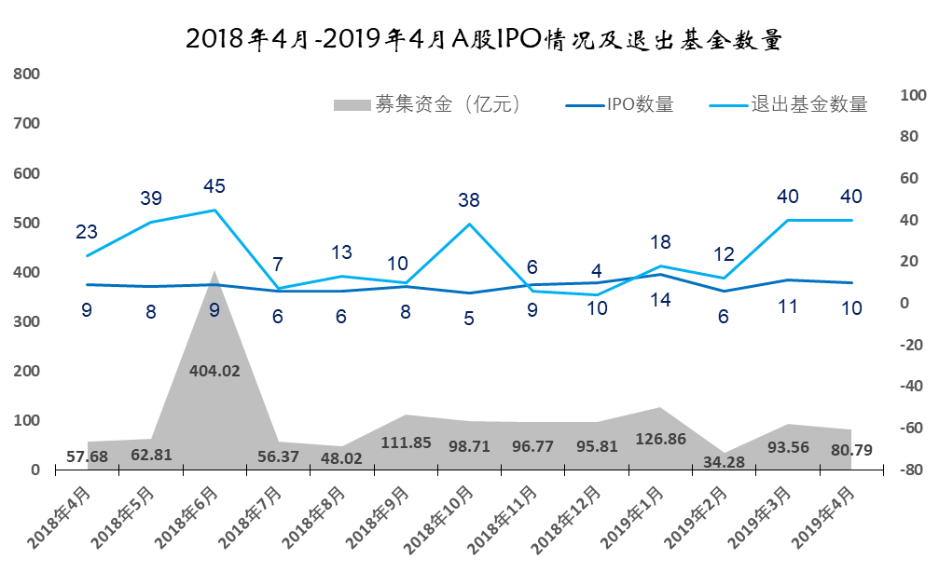
IPO及退出
A股、港股IPO情况
A股IPO较3月基本持平，4月共有10家企业成功上市交易，净募集资金80.79亿，上市退出基金40支；港股共有7家企业上市，共募集资金110.58亿港元。

Slide 11
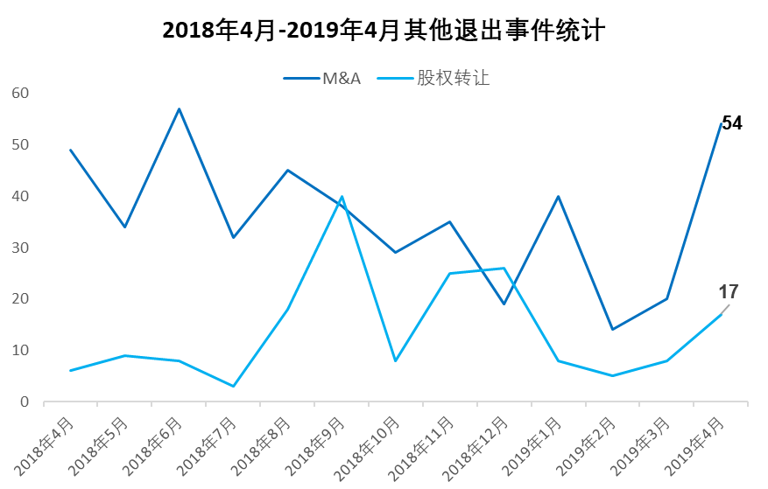
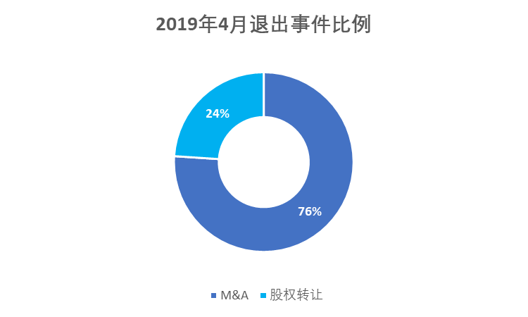
IPO及退出
基金退出情况情况
4月有71个基金产品因标的通过其他方式实现退出，其中54个产品通过M&A途径完成退出，17产品通过股权转让方式退出。

Slide 12
并购
上市公司并购非上市公司
4月共发生上市公司对非上市公司的并购事件165起，涉及规模总计507.82亿元人民币，其中，董事会预案的116家，进行中的8家，达成转让意向的有14家，已经签署转让协议的19家，股东大会通过的8家。

Slide 13
上市公司并购非上市公司金额前五

Slide 14
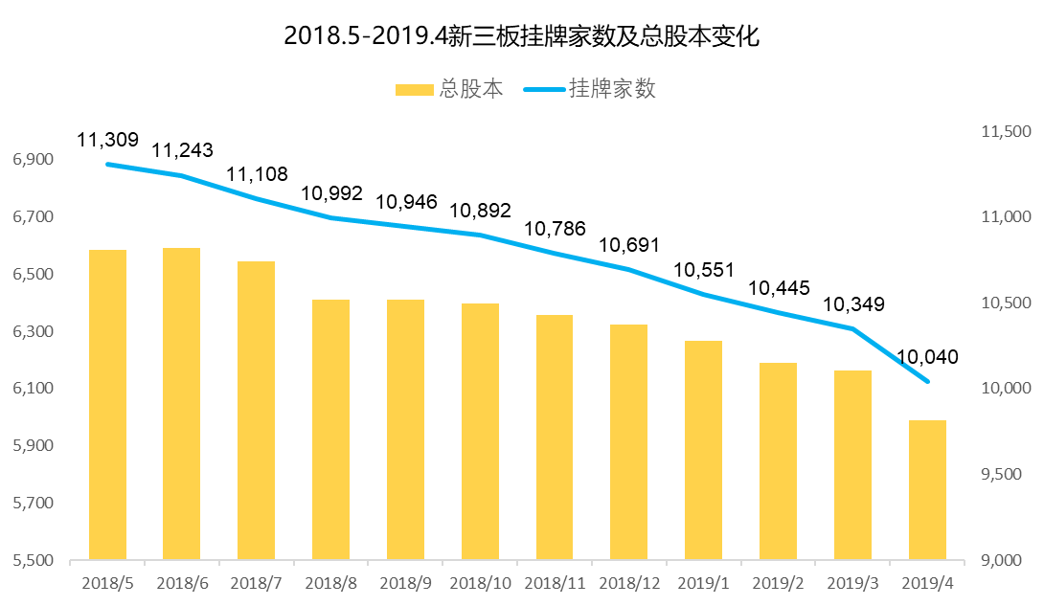
新三板
新三板市场概况
挂牌企业总数
市场分层分布
转让方式分布
10040
9158
882
9091
949
家
-309
基础
创新
集合竞价
做市
4月新三板挂牌企业总数净减少309家；按市场分布，基础层9158家，创新层882家；按转让方式分布，竞价交易9091家，做市交易949家。

Slide 15
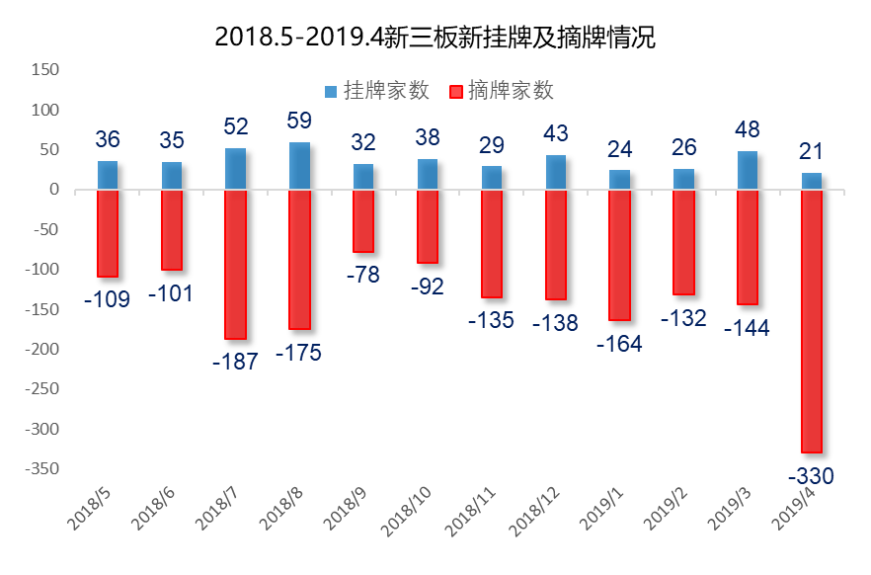
新三板
新三板摘挂牌概况
4月新三板挂牌企业总数大幅减少，摘牌家数大幅上升，截止4月30日，挂牌企业总数为10040家，净减少309家。4月新增挂牌21家，摘牌330家，创下了历史单月摘牌数量的记录。其中，转板摘牌3家。

Slide 16
4月小结
市场热度逐渐回落，投融资规模下降
3月市场逐渐企稳后，4月表现开始回落。在《政府投资条例》、《资管新规》双双发布以及二级市场开始回调的影响下，一级市场的募资及投资规模均呈现出下降的态势。地方政府投资进一步规范，金融监管进一步加强。4月经济扩张逐渐放缓，经济数据表现未达预期，政策宽松暂不加码。加之中美贸易谈判仍存在诸多不确定因素，市场投资开始变得谨慎，投资规模逐渐收紧。
IPO数量稳步上升，科创板开板临近
4月内地IPO数量与3月基本持平，香港IPO数量有所下降。整体来看4月上市节奏依旧保持稳定，发行规模较3月小幅下降。随着科创板开板的临近，首发股票的价格越来越受到投资者的关注，在信息披露的充分性、交易环境的公平性的影响下，一级市场的估值泡沫将进一步被压缩。据民生证券对52家首批上市企业申报资料的分析，科创板受理公司的估值水平整体处于高位。估值水平较高主要与公司现阶段尚未形成成熟的盈利能力以及未来盈利能力的提升空间有关，所以短期内投资科创版将面临相应的风险。

Slide 17
公司主要业务
财务顾问及财务投资
上市对于企业和股东仅是发展的一个里程碑,对接资本市场后,企业和股东需要适应更高的监管要求、更完善的公司治理、更复杂的资本运作。我们针对此类需求,整合了服务资源,将财务顾问和财务投资作为载体,致力为客户提供定制化的市值管理服务。
我们的财务顾问团队依托自身专业背景及资源整合优势,根据上市公司及其股东的需要,提供投融资、资本运作、资产及债务重组、财务管理、发展战略等活动提供的咨询、分析、方案设计等服务。包括的服务有：上市公司再融资、股权激励、并购、股权融资、市值维护、战略投资等。
我们的投资团队依托自身专业背景和独特判断,根据市值管理的各项需求,设计投资结构,进行各种形式的市值管理投资。其中包括：并购投资、再融资投资、战略投资、固定收益投资等。

Slide 18

联系我们
编制人：薛勇
联系人：薛勇
公司地址：上海市东湖路70号东湖宾馆3号楼3楼
公司电话：8621—54668032—605
公司传真：8621—54669508
网址：http://www.rongke.com
声明：
本PPT内所有数据均来源于万得wind金融数据客户端。

